Slide 1


Esiops 2014 - ajatuksia
ESIOPS-info
Sari Ågren

Slide 2
Uuden opetussuunnitelman henki
Pyrkimys vastata nykymaailman haasteisiin
Tuoda esille lapsen/oppilaan muuta todellisuutta oppimisen ohella
Kannustaa aktiiviseksi tiedonhakijaksi –ei niinkään kaiken osaajaksi
Laajempien kokonaisuuksien hallinta, projektityöskentely
Opettajajohtoisuuden väheneminen
Korostaa osallisuuden ja yhteisöllisyyden tärkeyttä
Poistua yksin opettamisen ja oppimisen kulttuurista
Eheyttäminen ja erilaiset oppimisympäristöt

Slide 3
Minkälaisia taitoja nykyiset lapset, tulevaisuuden aikuiset, tulevat tarvitsemaan?

Slide 4
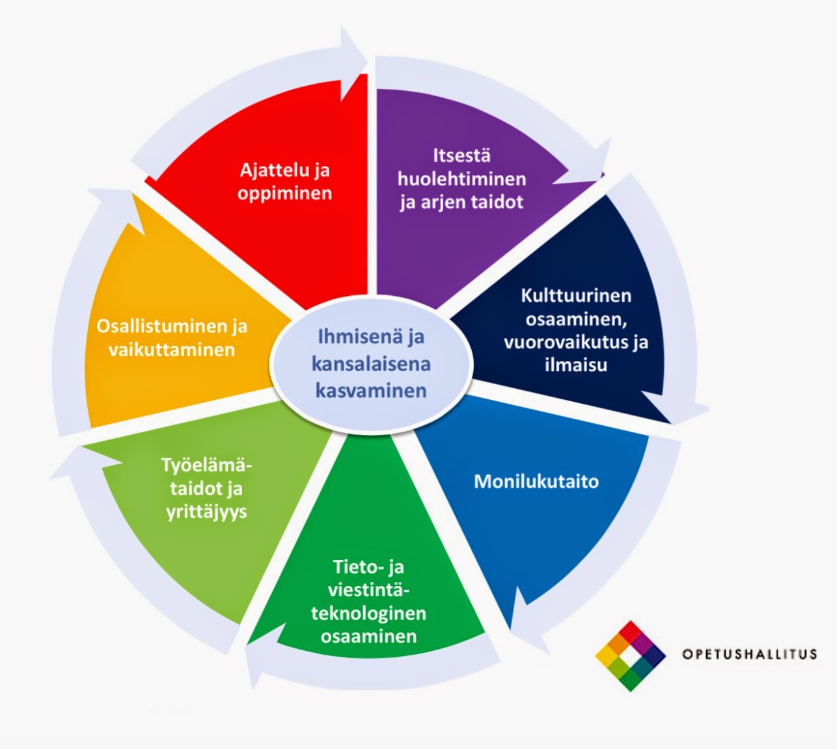
Laaja-alainen osaaminen

Slide 5
Unelmat
Päivä olisi täynnä monenlaista yhdessä tekemistä ja toisilta oppimista erilaisissa oppimisympäristöissä
Päivä olisi turvallinen ja jokainen jäsen tärkeä. Eri ikäiset oppisivat toisiltaan. Siinä olisi tilaa myös tunteille ja niiden käsittelylle.
Irmeli Halinen - Opetushallitus

Slide 6
Toimintakulttuurin kehittäminen
Monipuolisten toimintatapojen miettiminen
Uudenlaiset ratkaisut oppimisympäristöihin
Ammatillisen osaamisen kehittäminen yhteistyön keinoin
OIVA TILAISUUS KEHITTÄÄ JOTAIN IHAN UUTTA!
Toimintakulttuurin kehittämisen valtion erityisavustus

Slide 7
Leikillisten oppimisympäristöjen luominen
”Opetussuunnitelmatyössä voidaan keskittyä syvemmin siihen, miten lastentarhanopettajat ja esiopetukseen osallistuva muu henkilöstö rakentavat leikillisiä oppimisympäristöjä”
Hannele Lakkavaara
Varhaiskasvatuksen kehittämispäällikkö, Helsinki

Slide 8
osallisuus
Lapsilähtöinen pedagogiikka/ lapset oppimisen ja hyvinvoinnin suunnittelijoina
Lasten ja huoltajien aito osallisuus ei vielä toteudu
Osallisuus huomioitava OPS-prosessissa, suunnitelmissa ja arjen toiminnassa.

Slide 9

Ihmisiä, jotka paahtavat täysillä, ja joilla on sisäinen hehku päällä, on paljon. Harmi, että he ovat valtaosin alle 7-vuotiaita. -Esa Saarinen

Slide 10
Lapsen kasvun ja Oppimisen tuki
Perustuu 2010 voimaan tulleeseen lakiin
Sisällöllisesti ei mitään uutta
Yleinen, tehostettu ja erityinen tuki
Pedagogiset asiakirjat
Perusopetuslaissa säädetyt tukimuodot
(osa-aikainen erityisopetus)

Slide 11
oppilashuolto
Perustuu 1.8.2014 voimaan astuneeseen lakiin.
Esi- ja perusopetuksen oppilashuoltosuunnitelma
Psykologi- ja kuraattoripalvelut
Yhteisöllinen oppilashuolto
Asiantuntijaryhmät
Oppilashuoltokertomukset
Suostumuksellisuus
Tiedonsiirto
Ero oppimisen tukeen

Slide 12
ESIOPS-prosessia….
….voi seurata Pedanetissä
Esi- ja perusopetuksen toimintakulttuurin kehittäminen
Esiopetuksen omat sivut
https://peda.net/rauma/ejptk/eos

